Slide 1


Slide 2


Samuel Pereira
Tech Lead na Feegow
Formado em Ciência da Computação
Primeiro contato com programação HTML desde 2005
Programação de verdade desde de 2010.
Casado com dois filhos.
Por que tecnologia? Amo achar que crio as coisas.
Certificações...

Slide 3
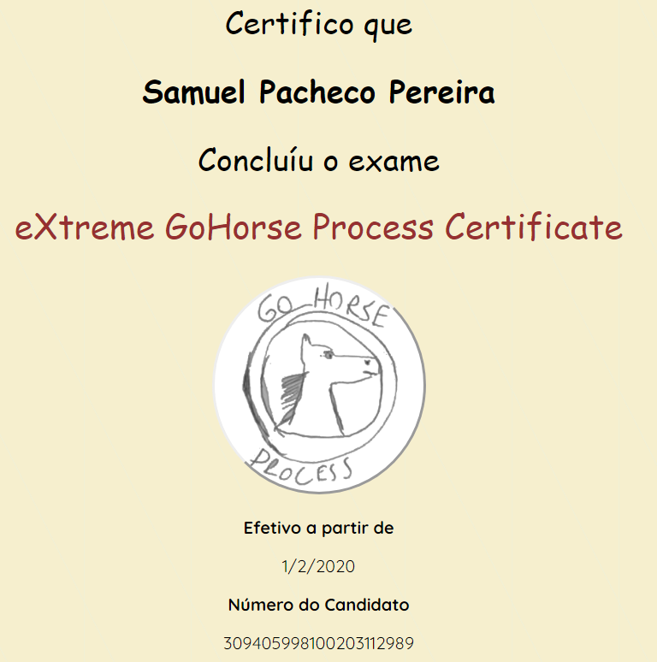
Desenvolvimento Ágil
19- Se tiver funcionando, não rela a mão.

Slide 4

Certificação em Cursos de Teologia
POO
Programação Orientada a Oração

Slide 5
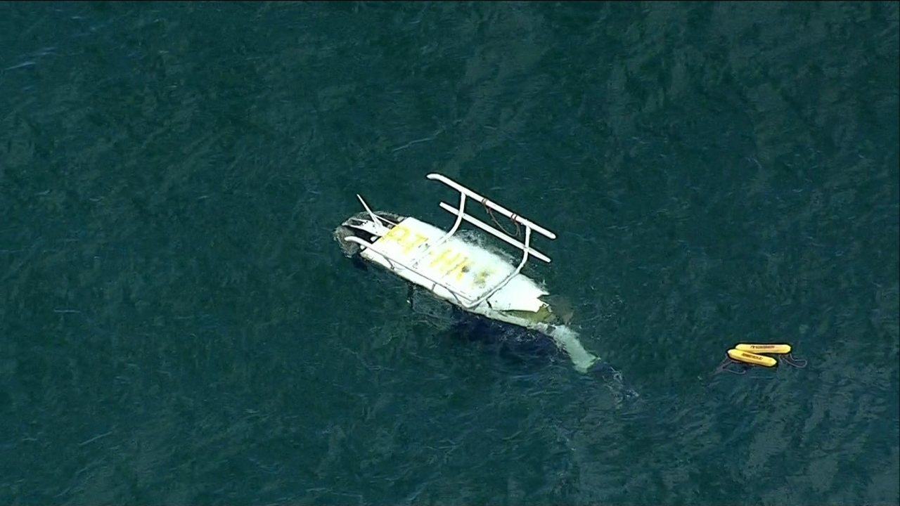
Helicopter Underwater Escape Training
RESILIÊNCIA
Não me desesperar mesmo
sabendo o tamanho da M
que está rolando

Slide 6

Salvatagem
SCRUM
Planning é muito importante, mesmo em alto mar.

Slide 7

Composite – Aplicando Casos Reais

Slide 8
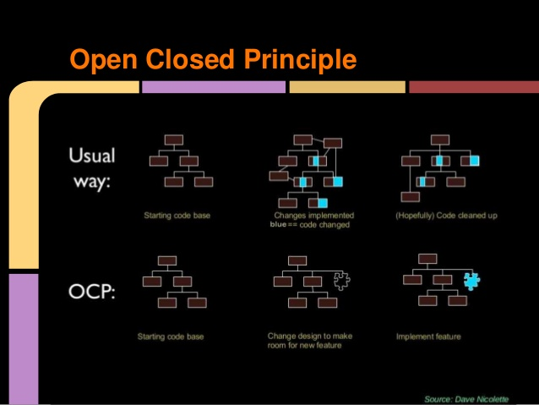
2016
Um código ruim pode funcionar,
porém se ele não for limpo, pode acabar com uma empresa de desenvolvimento.
Perdem-se a cada ano horas incontáveis e recursos importantes devido a um código mal escrito.
Robert C. Martin

Slide 9
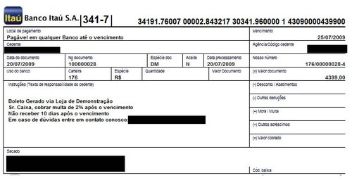
O Problema
REGISTRAR O BOLETO NO BANCO

Slide 10
Se a profundando no problema
Registrar Boleto
Validar Entrada de Dados
Buscar Dados do Repositório
Validar os Dados do Repositório
Registrar no Banco
Enviar Boleto para o Usuário

Slide 11
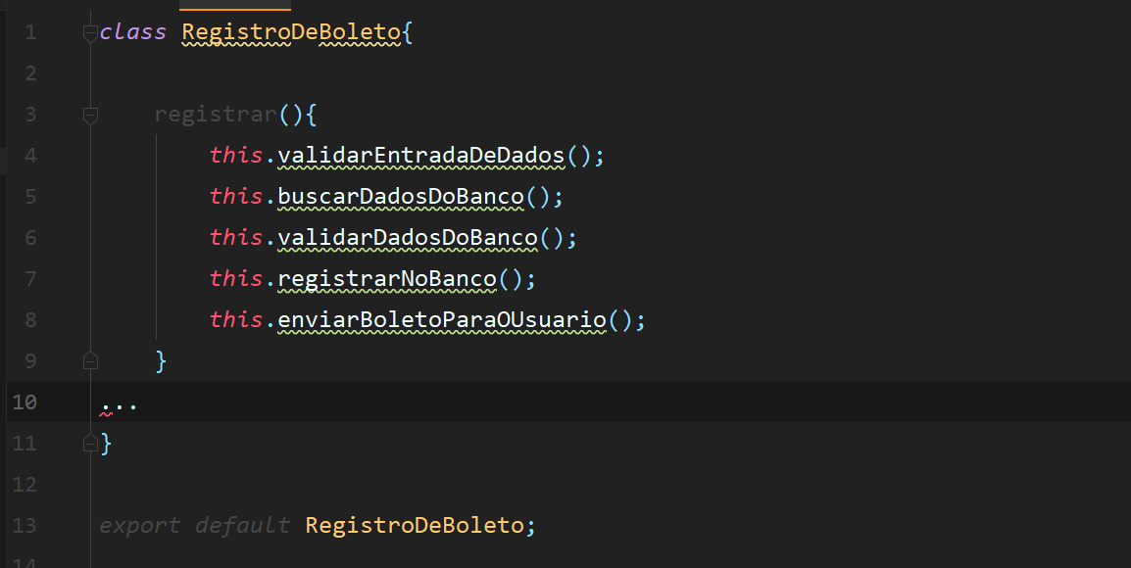
Ficou Clean.*
Registrar Boleto
Validar Entrada de Dados
Buscar Dados do Banco
Validar os Dados do Banco
Registrar no Banco
Enviar Boleto para o Usuário
* Esse arquivo tem mais de 1000 linhas.

Slide 12
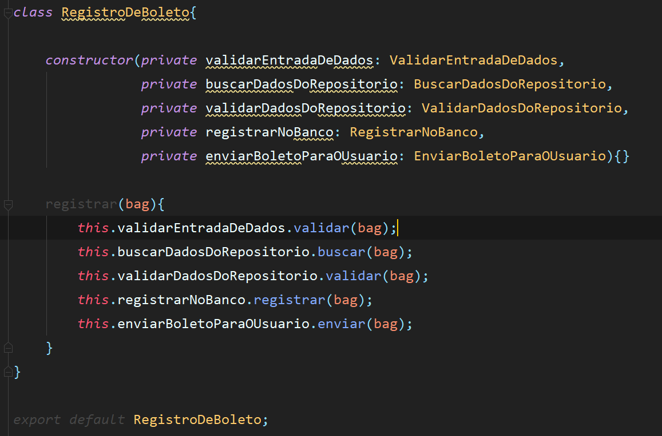
Ficou Clean e Enxuto.
Facade é o que há.
Registrar Boleto
Validar Entrada de Dados
Buscar Dados do Banco
Validar os Dados do Banco
Registrar no Banco
Enviar Boleto para o Usuário
Parecem até iguais .​

Slide 13


Lindo até conhecer o padrão
Pipeline

Slide 14
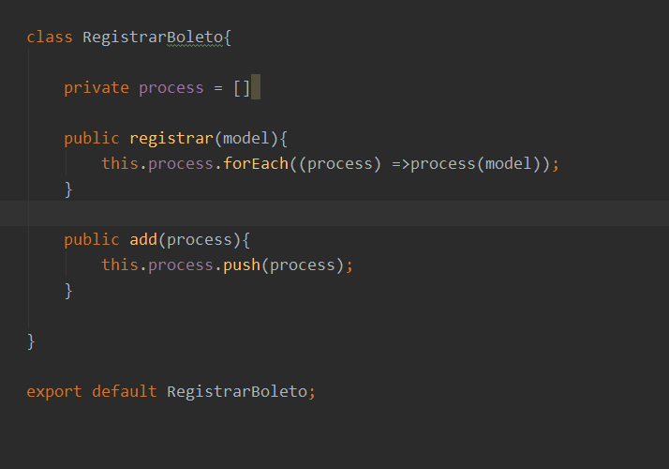
Pipeline
Registrar Boleto
Validar Entrada de Dados
Buscar Dados do Banco
Validar os Dados do Banco
Registrar no Banco
Enviar Boleto para o Usuário

Slide 15
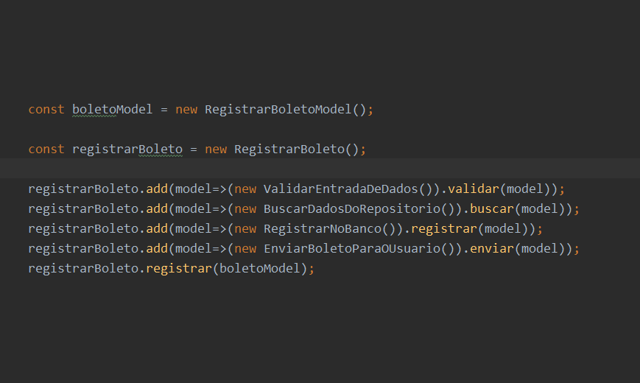
Pipeline
Registrar Boleto
Validar Entrada de Dados
Buscar Dados do Banco
Validar os Dados do Banco
Registrar no Banco
Enviar Boleto para o Usuário

Slide 16
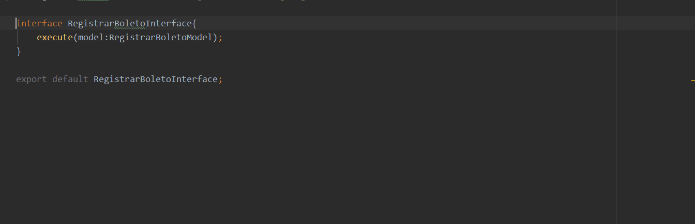
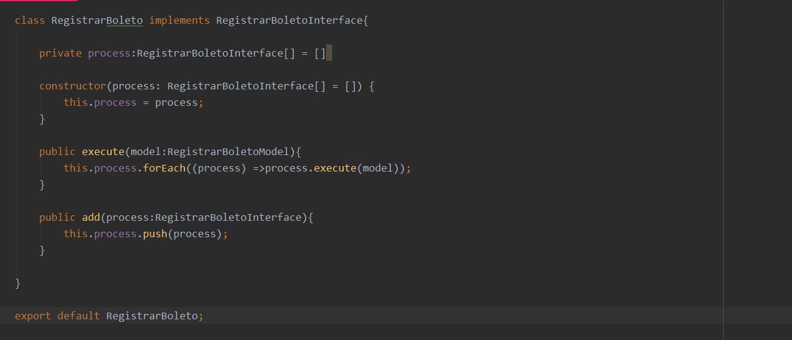
Pipeline

Slide 17
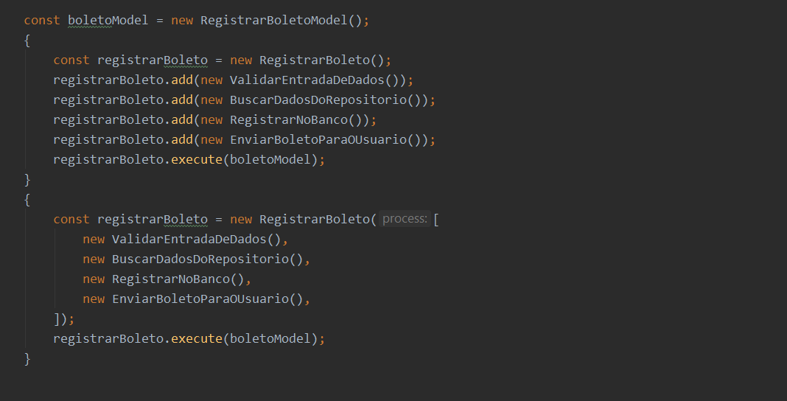
Pipeline
Registrar Boleto
Validar Entrada de Dados
Buscar Dados do Banco
Validar os Dados do Banco
Registrar no Banco
Enviar Boleto para o Usuário

Slide 18
Por que não detalhar mais?
Registrar Boleto
Validar Entrada de Dados
Buscar Dados do Banco
Buscar Conta a Receber
Buscar Dados Básicos
Buscar Documentos
Buscar Endereço
Validar os Dados do Banco
Registrar no Banco
Enviar Boleto para o Usuário

Slide 19
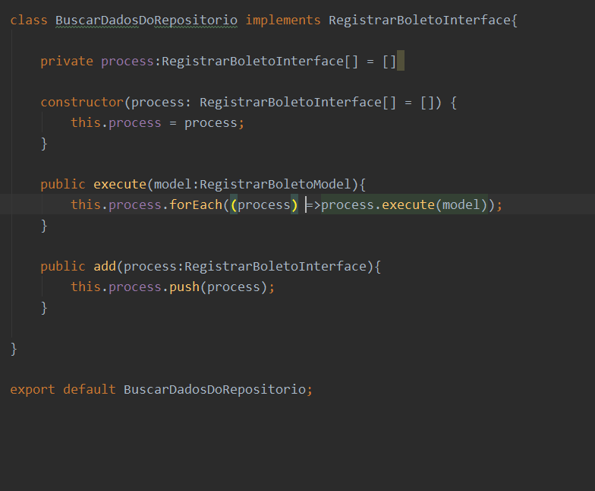
Pipeline de Pipelines
Registrar Boleto
Validar Entrada de Dados
Buscar Dados do Banco
Buscar Conta a Receber
Buscar Dados Básicos
Buscar Documentos
Buscar Endereço
Validar os Dados do Banco
Registrar no Banco
Enviar Boleto para o Usuário

Slide 20
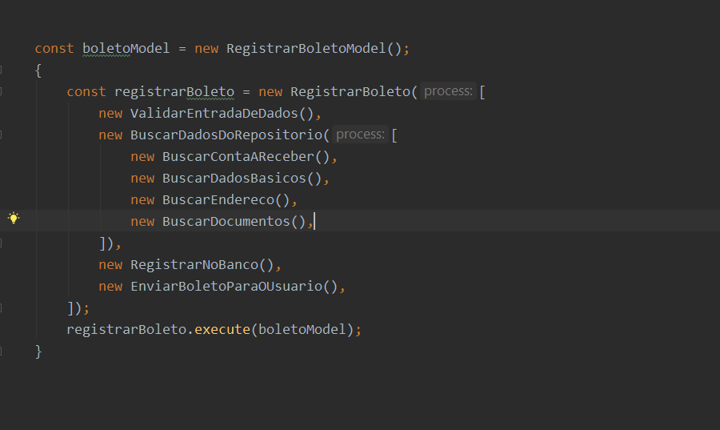
Pipeline de Pipelines = Composite
Registrar Boleto
Validar Entrada de Dados
Buscar Dados do Banco
Buscar Conta a Receber
Buscar Dados Básicos
Buscar Documentos
Buscar Endereço
Validar os Dados do Banco
Registrar no Banco
Enviar Boleto para o Usuário

Slide 21
Composite - Decisão
Registrar Boleto
Validar Entrada de Dados
Buscar Dados do Banco
Buscar Conta a Receber
Buscar Dados Básicos
Buscar Documentos
Buscar Endereço
Validar os Dados do Banco
Registrar no Banco
Itaú
Santander
Login no Itaú
Login no Santander
Buscar Identificador
Registrar no Santander
Registrar no Itaú
Pessoa Física
Pessoa Jurídica
Enviar Boleto para o Usuário

Slide 22
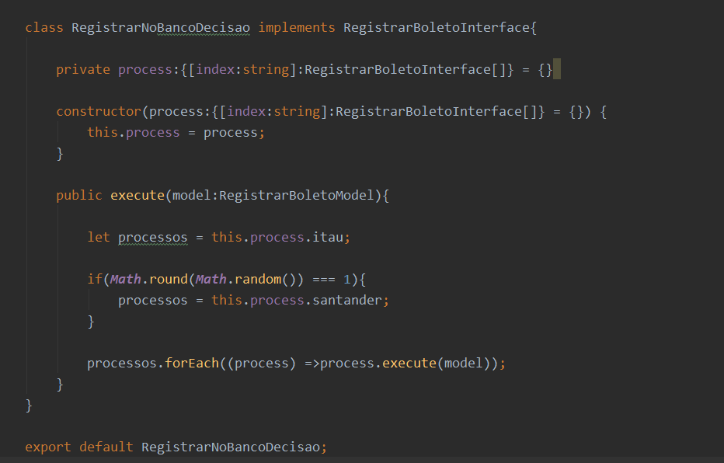
Composite - Decisão

Slide 23
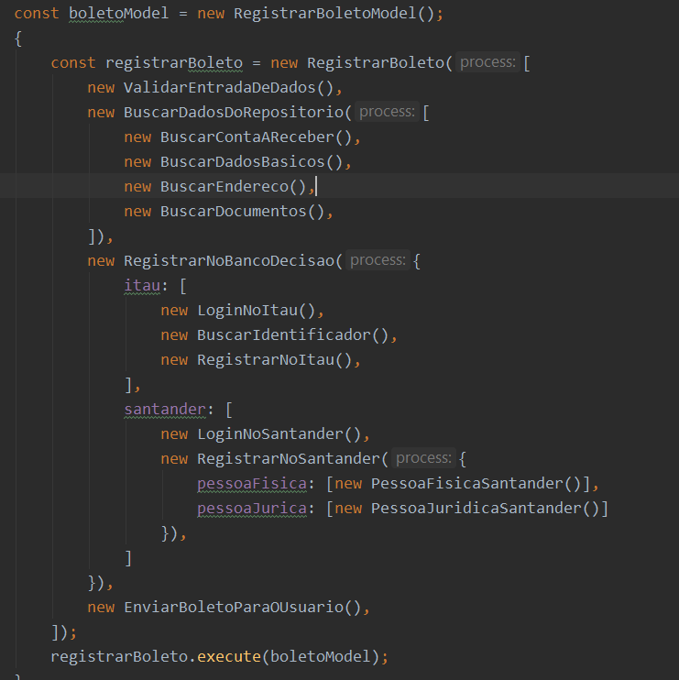
Composite - Decisão
Registrar Boleto
Validar Entrada de Dados
Buscar Dados do Banco
Buscar Conta a Receber
Buscar Dados Básicos
Buscar Documentos
Buscar Endereço
Validar os Dados do Banco
Registrar no Banco
Itaú
Santander
Login no Itaú
Login no Santander
Buscar Identificador
Registrar no Santander
Registrar no Itaú
Pessoa Jurídica
Pessoa Física
Enviar Boleto para o Usuário

